Slide 1



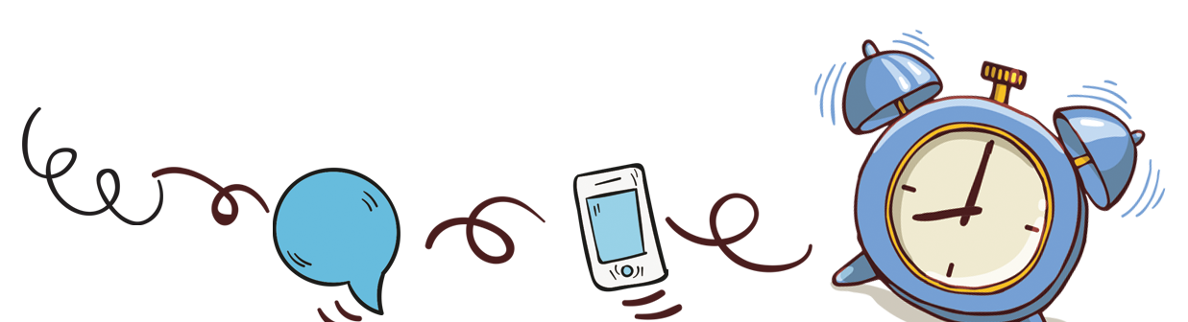
ÔN TẬP
CÁC SỐ ĐẾN 100 000
(Tiếp theo)

Slide 2







AI NHANH HƠN

Slide 3

1. Tính nhẩm
7000 + 2000 =
9000 – 3000 =
8000 : 2 =
3000 x 2 =
9000
6000
4000
6000

Slide 4



Tại sao em tính nhanh được như vậy?

Slide 5


2. Đặt tính rồi tính
4637 + 8245 =
7035 – 2316 =
325 x 3 =
25968 : 3 =

Slide 6

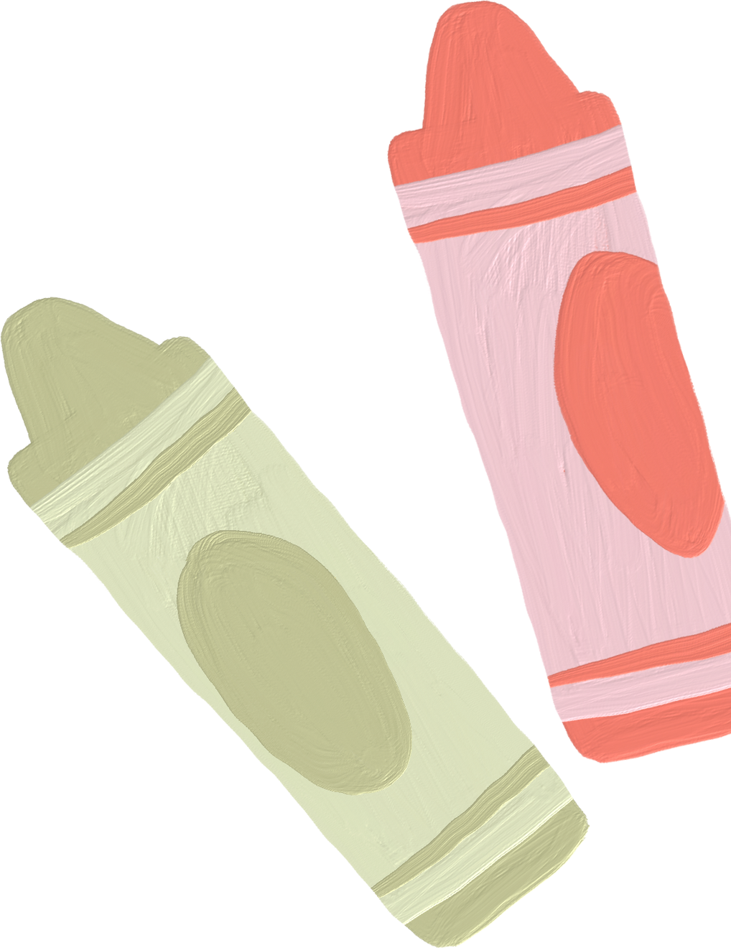
2. Đặt tính rồi tính
4637
7035
+
-
8245
2316
12882
4719
25968
3
325
X
19
8656
3
16
975
18
0

Slide 7
3. Điền dấu > ; < ;=
>
=
4327 ........3742 28676 ...... 28676
5870 ....... 5890 97321 ...... 97400
>
>

Slide 8

4. Viết các số sau theo thứ tự từ bé đến lớn:
56731
67351
65371
56731
67351
65371
75631
75631

Slide 9

DẶN DÒ
1. Chuẩn bị bài “Ôn tập các số đến 100000 (tt)”
2. Làm thêm các bài còn lại.

Slide 10


Tạm biệt các em!

